Slide 1








Ce que nos Experts ont produit
pour PROLINE LOGISTICS
27 livrables · 7 métiers · 27 au 29 octobre 2026
Marketing et contenu
Fatima
Design de marque
Koffi
Vidéos
Koffi
Commercial et ventes
Kouassi
Finance
Mamadou
Relation client
Awa
Opérations et logistique
Salif

Slide 2






Sommaire
Un chapitre par métier. Chaque vignette du recueil ouvre le document.
Marketing et contenu
Fatima
7 livrables
page 3
Design de marque
Koffi
3 livrables
page 6
Vidéos
Koffi
3 livrables
page 8
Commercial et ventes
Kouassi
3 livrables
page 10
Finance
Mamadou
1 livrable
page 12
Relation client
Awa
1 livrable
page 14
Opérations et logistique
Salif
9 livrables
page 16
PROLINE LOGISTICS · Recueil des livrables des Experts · octobre 2026
2 / 20

Slide 3

01
Marketing et contenu
7 livrables · préparés par Fatima, Expert IA marketing et contenu
PROLINE LOGISTICS · Recueil des livrables des Experts · octobre 2026
3 / 20

Slide 4
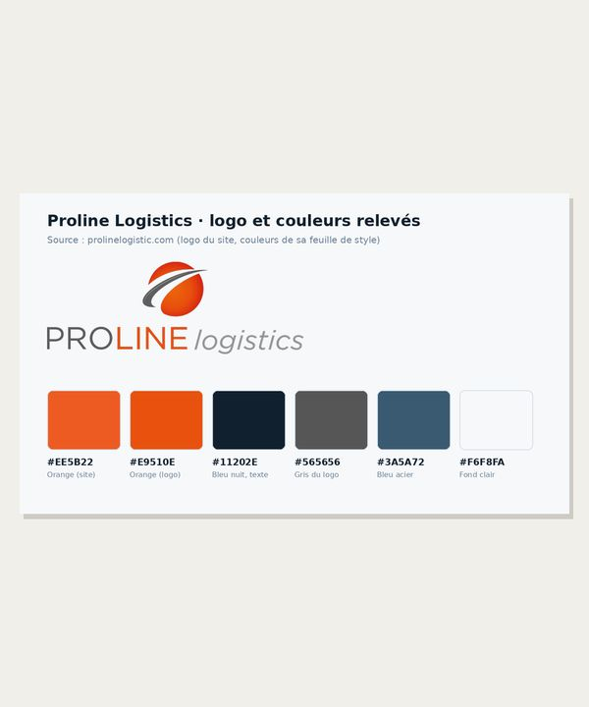
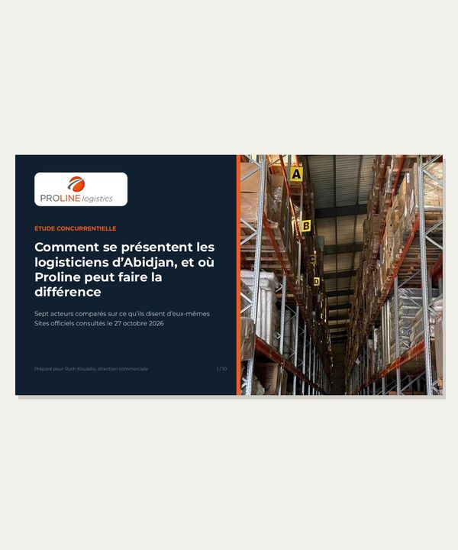
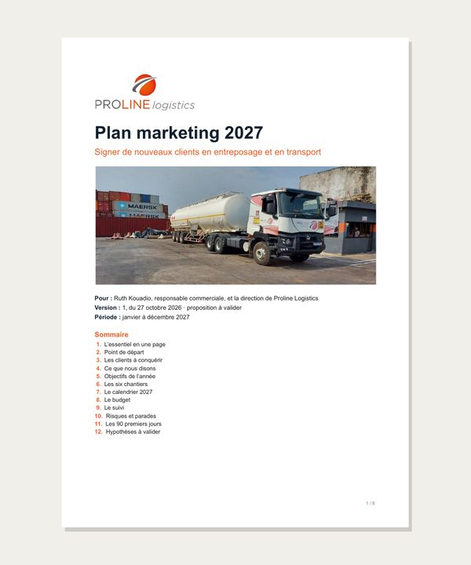
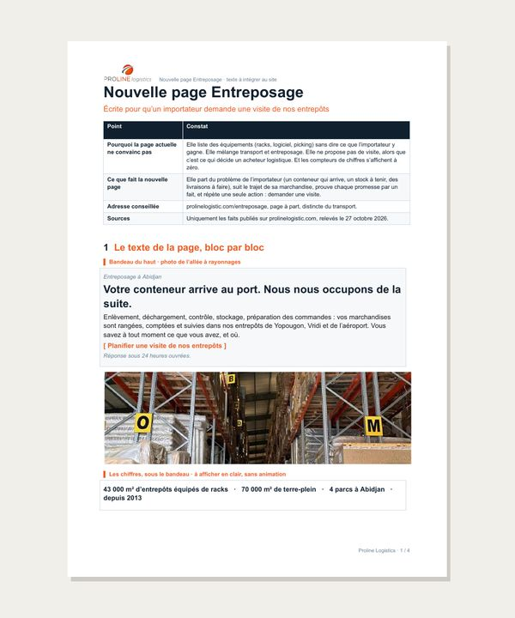
Marketing et contenu
1 sur 2
Logo et couleurs relevés
Concurrents à Abidjan
Plan marketing 2027
Nouvelle page Entreposage
Planche d’identité à valider
Qui fait quoi, et où se placer
Objectifs, actions et budget proposés
Le texte de la page du site
Ouvrir le document →
Ouvrir le document →
Ouvrir le document →
Ouvrir le document →
PROLINE LOGISTICS · Recueil des livrables des Experts · octobre 2026
Réalisé par Fatima
Expert IA, marketing et contenu
4 / 20

Slide 5
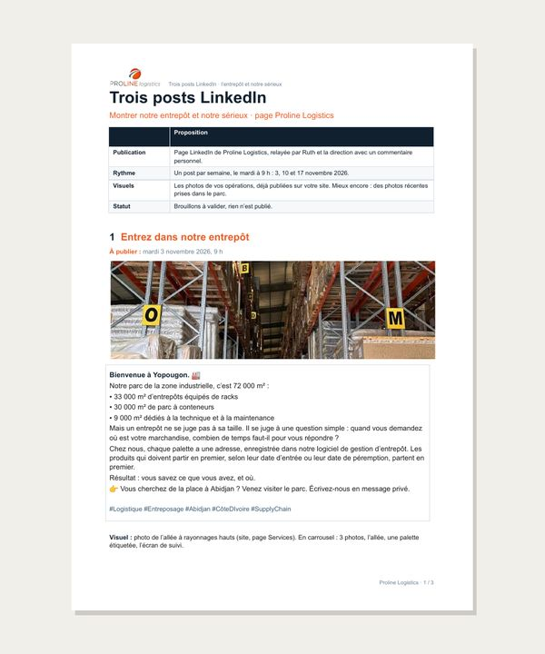
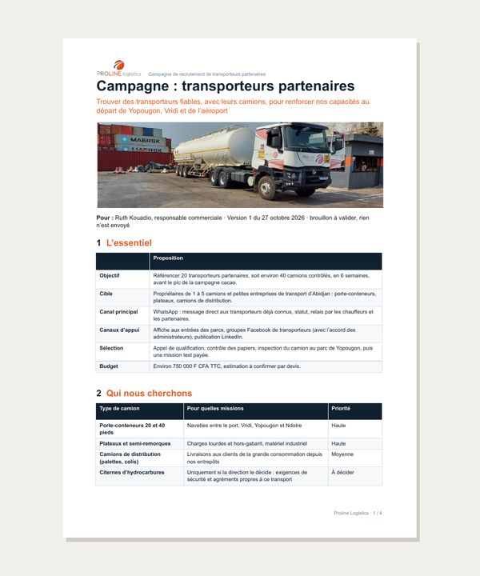
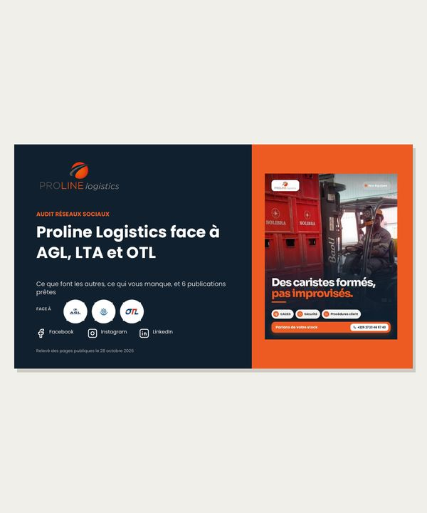
Marketing et contenu
2 sur 2
Trois posts LinkedIn
Campagne transporteurs
Audit LinkedIn et Facebook
L’entrepôt et le sérieux de la maison
Recruter des transporteurs partenaires
Comptes, concurrents et flyers proposés
Ouvrir le document →
Ouvrir le document →
Ouvrir le document →
PROLINE LOGISTICS · Recueil des livrables des Experts · octobre 2026
Réalisé par Fatima
Expert IA, marketing et contenu
5 / 20

Slide 6

02
Design de marque
3 livrables · préparés par Koffi, Expert IA design de marque
PROLINE LOGISTICS · Recueil des livrables des Experts · octobre 2026
6 / 20

Slide 7
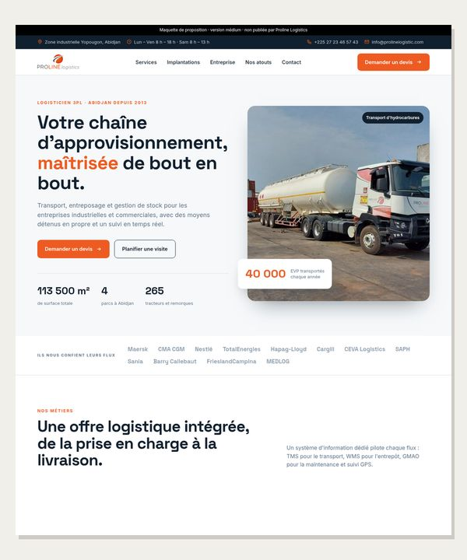
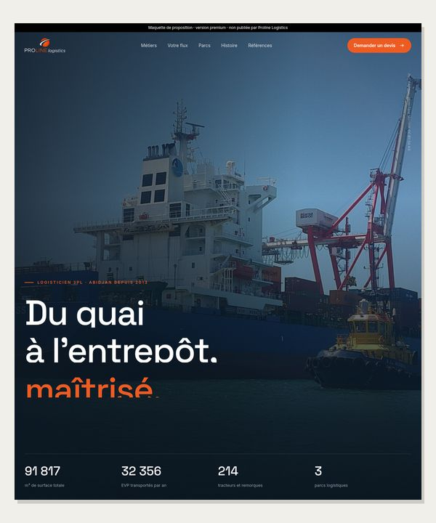
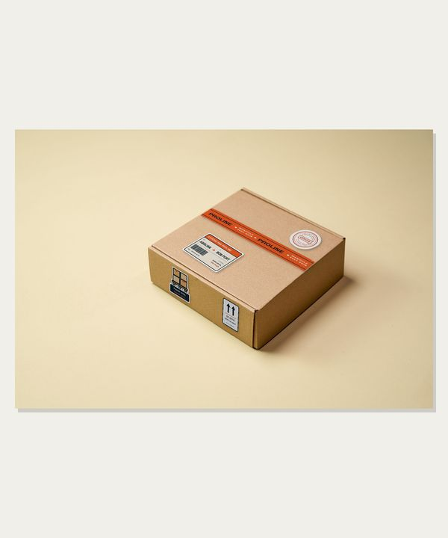
Design de marque
1 sur 1
Site web, version médium
Site web, version premium
Autocollants
Maquette de la page d’accueil
La même page, en plus haut de gamme
22 autocollants, de basique à premium
Voir le site en ligne →
Voir le site en ligne →
Ouvrir le dossier →
PROLINE LOGISTICS · Recueil des livrables des Experts · octobre 2026
Réalisé par Koffi
Expert IA, design de marque
7 / 20

Slide 8

03
Vidéos
3 livrables · préparés par Koffi, Expert IA design de marque
PROLINE LOGISTICS · Recueil des livrables des Experts · octobre 2026
8 / 20

Slide 9
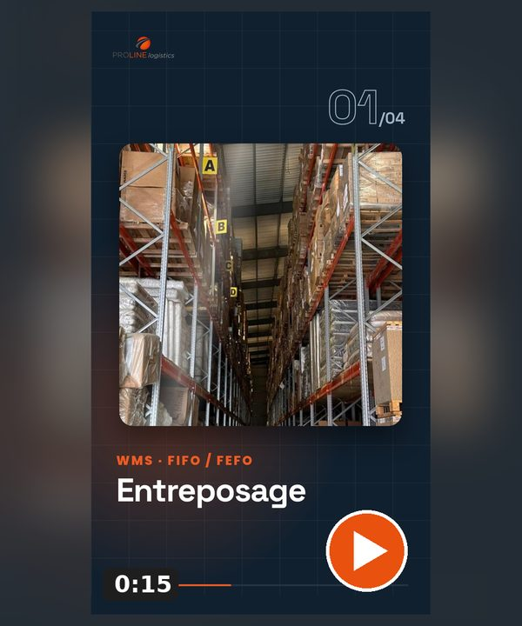
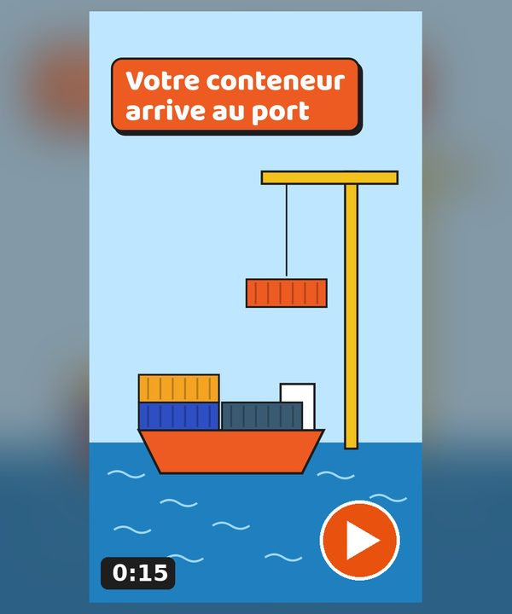
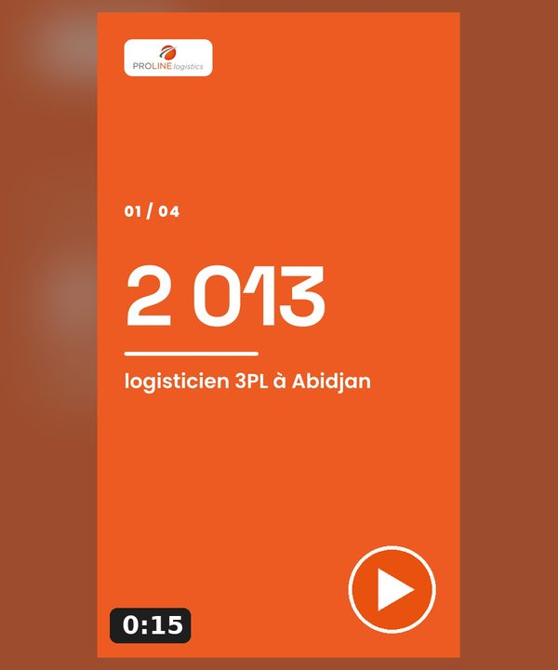
Vidéos
1 sur 1
Les trois vidéos, dans un seul dossier
Format téléphone, 15 secondes, sans son.
Ouvrir le dossier des vidéos →
Vidéo « Motion »
Vidéo « Dessin animé »
Vidéo « Chiffres »
15 secondes, photos des entrepôts et du port
15 secondes, la logistique racontée en dessin
15 secondes, la maison en chiffres
Regarder la vidéo →
Regarder la vidéo →
Regarder la vidéo →
PROLINE LOGISTICS · Recueil des livrables des Experts · octobre 2026
Réalisé par Koffi
Expert IA, design de marque
9 / 20

Slide 10

04
Commercial et ventes
3 livrables · préparés par Kouassi, Expert IA commercial et ventes
PROLINE LOGISTICS · Recueil des livrables des Experts · octobre 2026
10 / 20

Slide 11
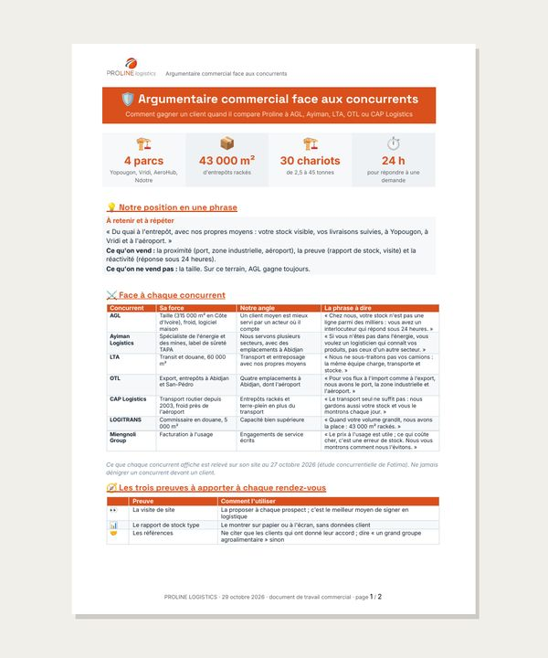
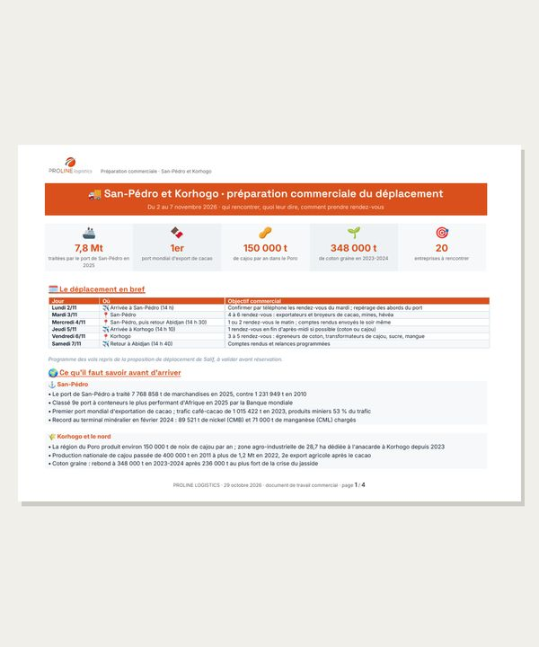
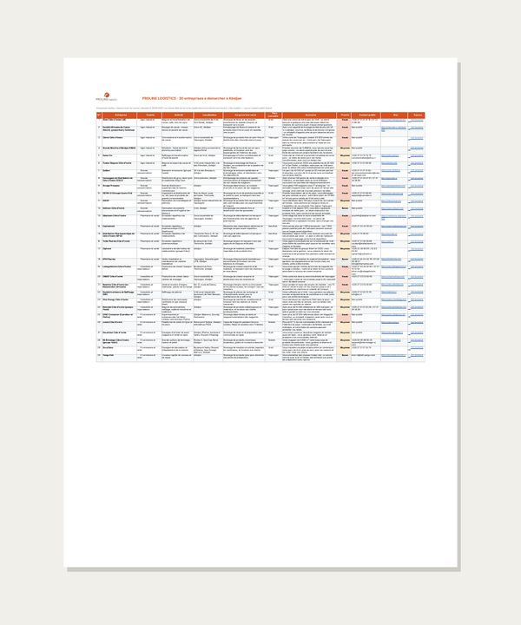
Commercial et ventes
1 sur 1
Argumentaire face aux concurrents
Préparer San-Pédro et Korhogo
Prospects et suivi des affaires
Ce qu’on répond quand on nous compare
Les rendez-vous commerciaux du déplacement
Chaque piste, son étape et sa prochaine action
Ouvrir le document →
Ouvrir le document →
Ouvrir le document →
PROLINE LOGISTICS · Recueil des livrables des Experts · octobre 2026
Réalisé par Kouassi
Expert IA, commercial et ventes
11 / 20

Slide 12

05
Finance
1 livrable · préparé par Mamadou, Expert IA finance
PROLINE LOGISTICS · Recueil des livrables des Experts · octobre 2026
12 / 20

Slide 13
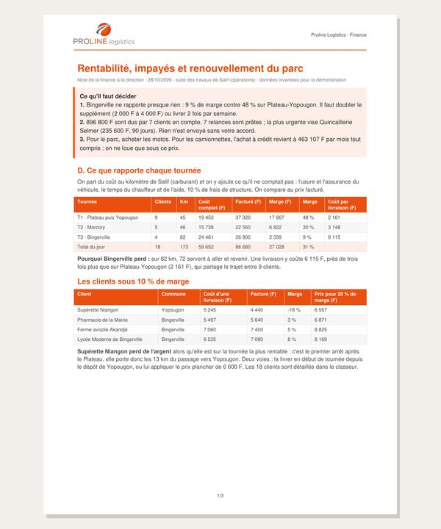
Finance
1 sur 1
Rentabilité, impayés et parc
Ce que rapporte chaque client, ce qui reste dû
Ouvrir le document →
PROLINE LOGISTICS · Recueil des livrables des Experts · octobre 2026
Réalisé par Mamadou
Expert IA, finance
13 / 20

Slide 14

06
Relation client
1 livrable · préparé par Awa, Expert IA relation client
PROLINE LOGISTICS · Recueil des livrables des Experts · octobre 2026
14 / 20

Slide 15
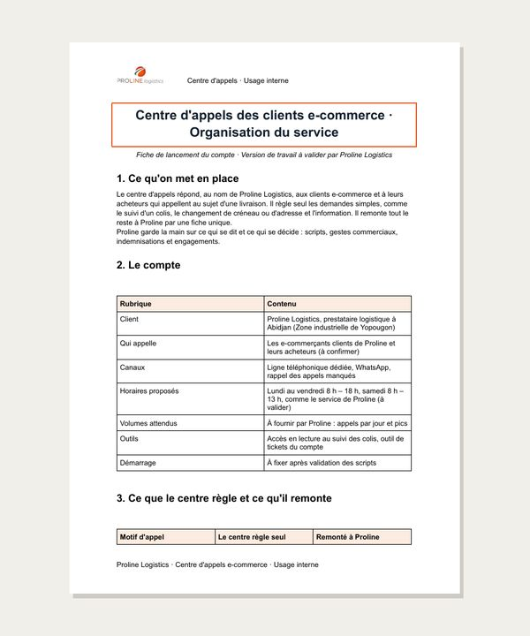
Relation client
1 sur 1
Organisation du centre d’appels
Qui répond, comment, et ce qu’on suit
Ouvrir le document →
PROLINE LOGISTICS · Recueil des livrables des Experts · octobre 2026
Réalisé par Awa
Expert IA, relation client
15 / 20

Slide 16

07
Opérations et logistique
9 livrables · préparés par Salif, Expert IA opérations et logistique
PROLINE LOGISTICS · Recueil des livrables des Experts · octobre 2026
16 / 20

Slide 17
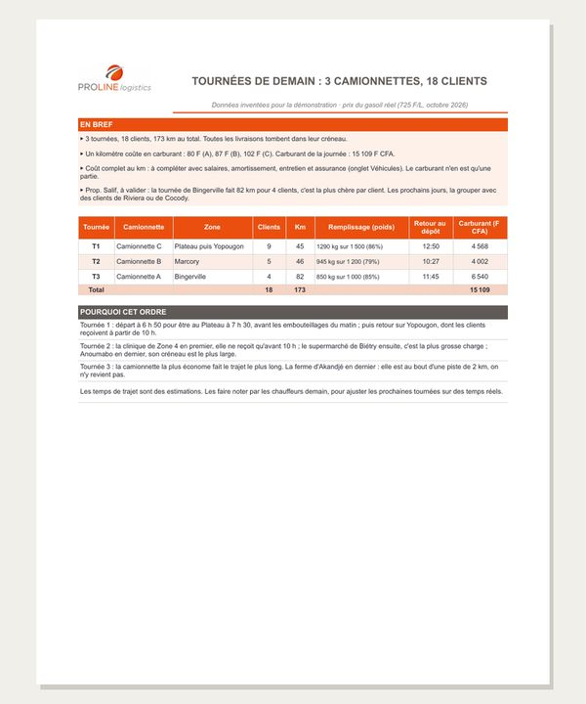
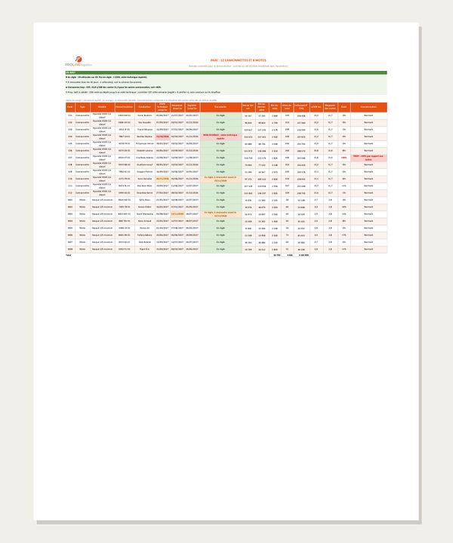
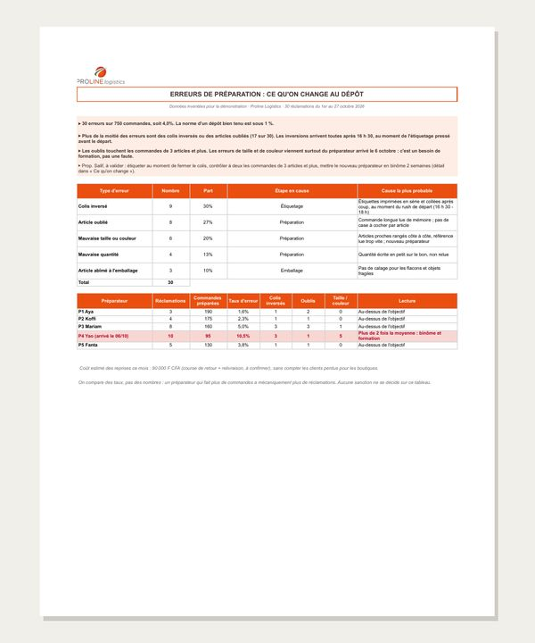
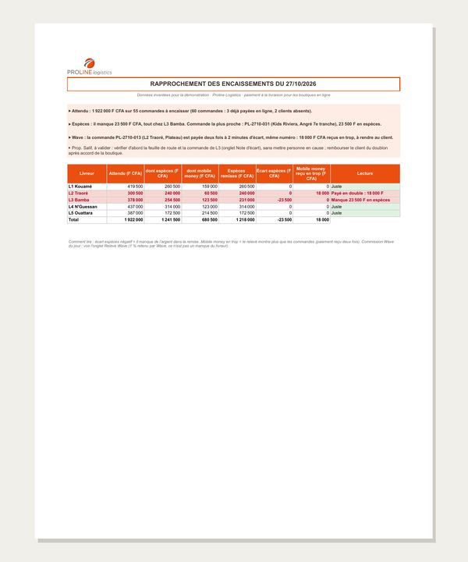
Opérations et logistique
1 sur 3
Tournées et coût au km
Parc de 20 véhicules
Erreurs de préparation
Rapprochement des encaissements
Les tournées de demain, chiffrées
Conformité et consommation
30 réclamations et ce qu’on change
La journée du 27 octobre, pointée
Ouvrir le document →
Ouvrir le document →
Ouvrir le document →
Ouvrir le document →
PROLINE LOGISTICS · Recueil des livrables des Experts · octobre 2026
Réalisé par Salif
Expert IA, opérations et logistique
17 / 20

Slide 18
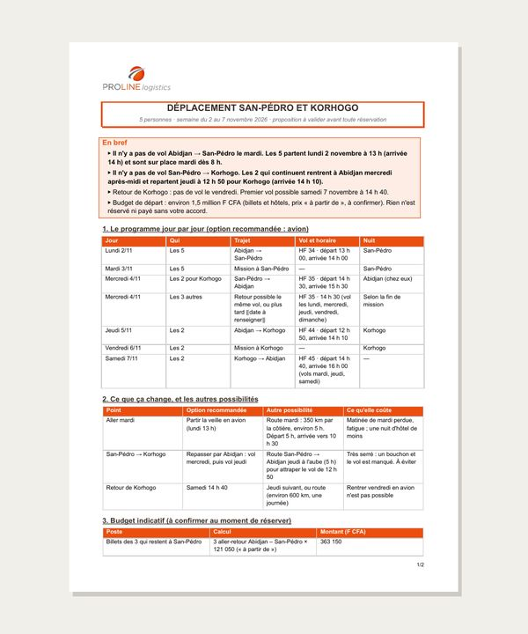
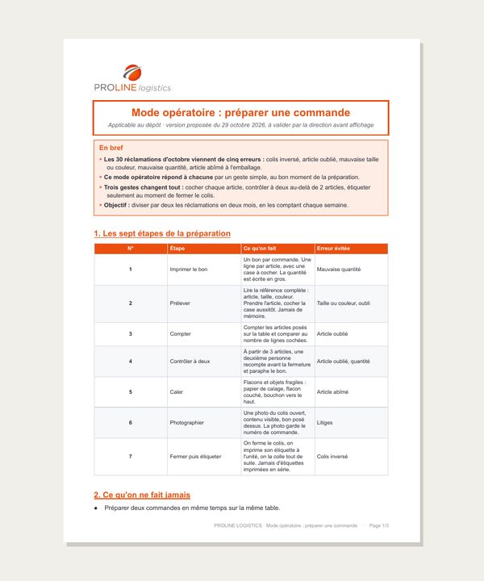
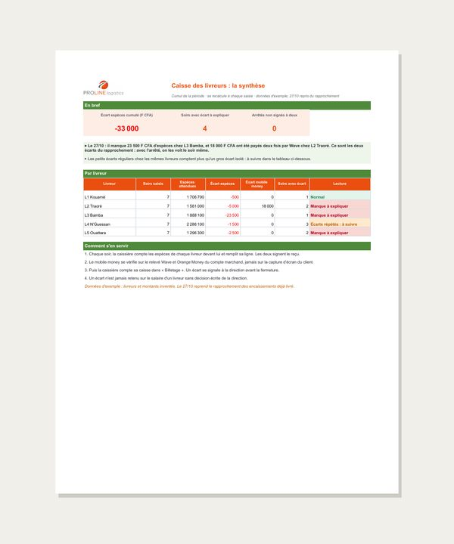
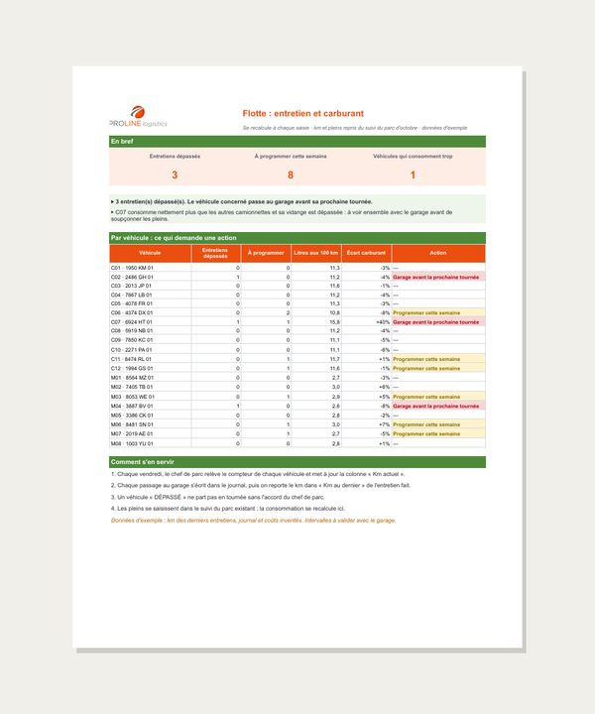
Opérations et logistique
2 sur 3
Déplacement San-Pédro et Korhogo
Mode opératoire de préparation
Arrêté de caisse des livreurs
Entretien de la flotte et carburant
Programme du 2 au 7 novembre
Les étapes, du bon de commande au quai
Ce que chaque livreur rend, chaque soir
Vidanges, pannes et litres par camion
Ouvrir le document →
Ouvrir le document →
Ouvrir le document →
Ouvrir le document →
PROLINE LOGISTICS · Recueil des livrables des Experts · octobre 2026
Réalisé par Salif
Expert IA, opérations et logistique
18 / 20

Slide 19
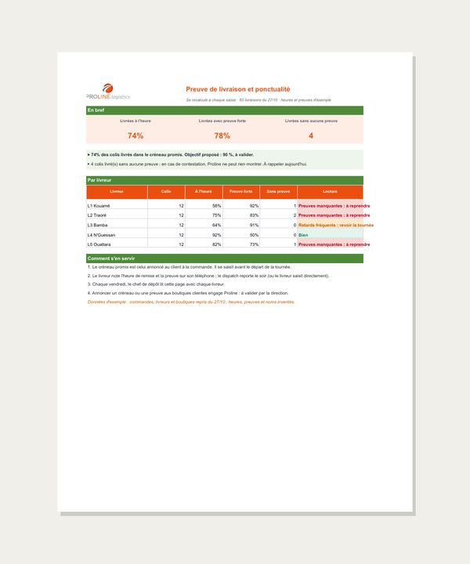
Opérations et logistique
3 sur 3
Preuve de livraison et ponctualité
Chaque livraison signée, à l’heure ou non
Ouvrir le document →
PROLINE LOGISTICS · Recueil des livrables des Experts · octobre 2026
Réalisé par Salif
Expert IA, opérations et logistique
19 / 20

Slide 20
Et maintenant ?
1
Vous parcourez
2
Vous annotez
3
Nous ajustons
Chaque vignette ouvre le document ou la vidéo.
Vos commentaires directement dans les documents.
Chaque Expert reprend son livrable avec vos retours.
Le recueil et les fichiers qui n’avaient pas encore de lien sont rangés dans son dossier Drive.
Ouvrir le dossier →
20 / 20

